Slide 1
A HÓD
Készítette: Kovács Levente Sándor 4.b

Slide 2
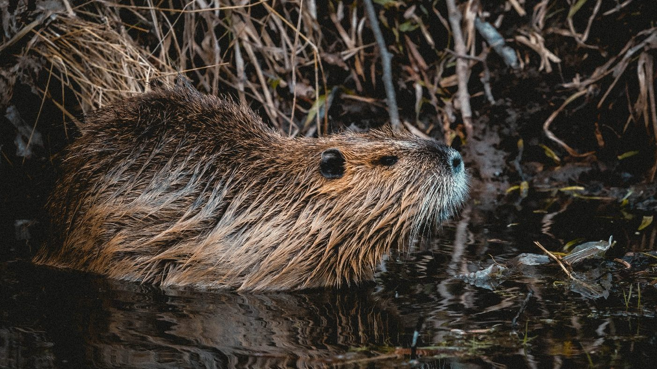
Élőhelye:
Folyóvölgyek
Tópartok
Testfelépítése:
100-120 cm
Fogazata erős, rágcsáló
Farka pikkely szerű bőrrel borított
Szőrtelen
Életmódja:
Hódvárakat épít, melynek bejárata a víz alatt van.
Nem alszik téli álmot.
Lakókamrái a víz felett vannak száraz területen.

Slide 3
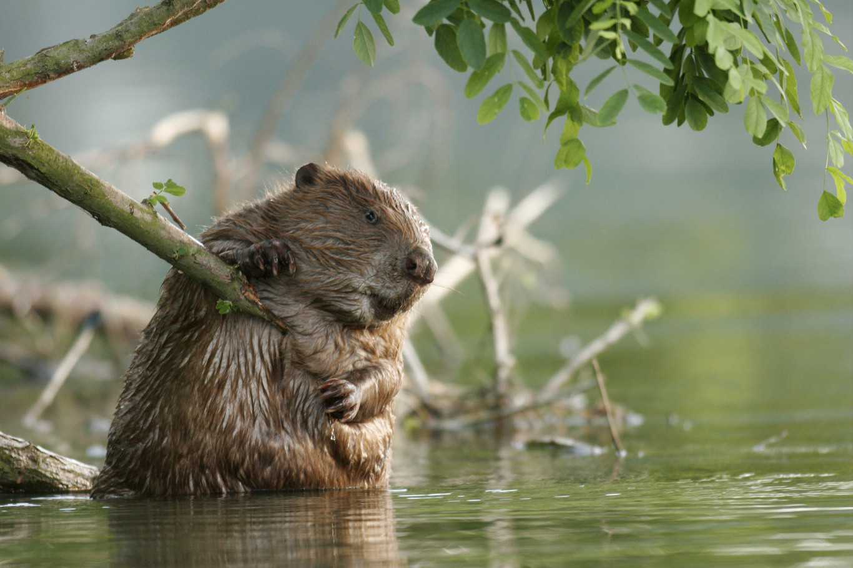
Táplálkozása:
Növényevő
Férgek
Szaporodása:
Télen szaporodnak
Hódfélék:
Eurázsiai hód: 15-17 évig él
Testhossza: 80-100 cm
Kanadai hód: 15-21 évig él, akár 8 utóda is lehet.
Testhossza: 74-90 cm.

Slide 4
KÖSZÖNÖM A FIGYELMET!

